Slide 1
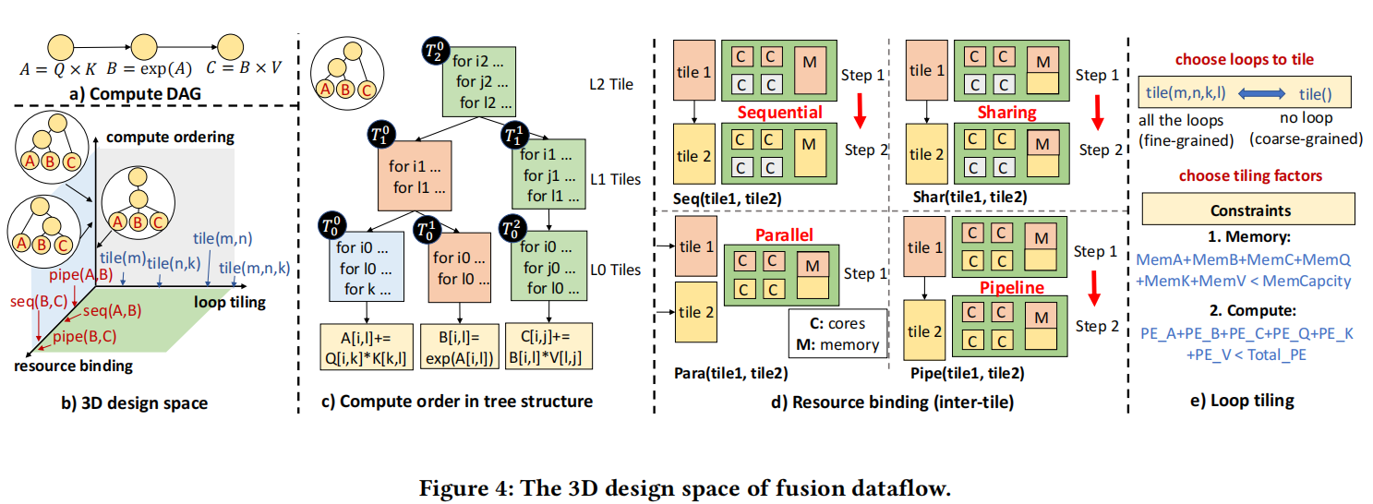
阅读tileflow有感：
我们最感兴趣的就是其中的三个设计空间，文中提到：计算顺序，资源绑定，tile size。本文主要以attention和卷积为例来阐述。但是完全没有详细讲解这三个设计空间是怎么落实的。比如，计算顺序对于attention有哪几种可能？子汉学长告诉我是内积和外积的区别，那我感觉对每个矩阵乘法都有要么内积，要么外积两种可能。资源绑定？首先L2是控制不了的，其次显然是在控制occupancy的情况下，尽可能用快速缓存，比如多用寄存器等，文中完全没提，我感觉可能是类似cutlass的模板参数，比如double buffer到共享内存来预取全局内存那样。那这个就和TVM是差不多的意思。
总结起来，我猜可调参数就像cutlass一样，splitK，shared_buffer_size，register_size, tile_size。
Notes:
float4、__restrict__ 、#pragma unroll、有时候就是多尝试几种方法
有时候换更新的CUDA库可以更好的控制寄存器。。。不同架构上也不一样。。我甚至在想下一步研究SAAS代码。。看博士导师怎么说了。
给FARREY的建议：
如果我使用GPU来写，
一些优化方法：控制寄存器的方法/控制L2缓存的方法/使用我的比cublas更快的kernel（更精细的latency cover）(能达到理论性能的96%，warpselect能达到50%）
warpselect是2017年的算法，那时候还是帕斯卡架构，现在的安培架构的共享内存大得多。warpselect将大多数值存在寄存器中，受限于共享内存的大小，是否可以换成共享内存存储？
针对张量核心的计算，有进一步优化的可能。技巧藏在cutlass里。因为更快的读取速度，需要匹配更多的缓存和更快的计算。
使用syncwarp而不是syncthread能更快？（因为看到warpselect里主要针对warp进行计算。）（搜了一下，warpselect里面都是syncthread来同步）

Slide 2
老师的思路：多stream重叠
我没有做矩阵乘法，我转而尝试了一下flash decoding，我感觉其中有更多内存读取和计算，GEMM就纯计算密集了，资源间互相重叠机会可能有点少。下面是实验结果：
(base) a100-04% ./example-app 一个stream
mha_fwd_kvcache222 elapsed time: 8.32614 ms
(base) a100-04% ./example-app 两个stream
mha_fwd_kvcache222 elapsed time: 16.5315 ms
(base) a100-04% ./example-app 三个stream
mha_fwd_kvcache222 elapsed time: 23.3769 ms
这里用的都是nonblocking stream。显然是没什么提升的。
Notes:
float4、__restrict__ 、#pragma unroll、有时候就是多尝试几种方法
有时候换更新的CUDA库可以更好的控制寄存器。。。不同架构上也不一样。。我甚至在想下一步研究SAAS代码。。看博士导师怎么说了。
给FARREY的建议：
如果我使用GPU来写，
一些优化方法：控制寄存器的方法/控制L2缓存的方法/使用我的比cublas更快的kernel（更精细的latency cover）(能达到理论性能的96%，warpselect能达到50%）
warpselect是2017年的算法，那时候还是帕斯卡架构，现在的安培架构的共享内存大得多。warpselect将大多数值存在寄存器中，受限于共享内存的大小，是否可以换成共享内存存储？
针对张量核心的计算，有进一步优化的可能。技巧藏在cutlass里。因为更快的读取速度，需要匹配更多的缓存和更快的计算。
使用syncwarp而不是syncthread能更快？（因为看到warpselect里主要针对warp进行计算。）（搜了一下，warpselect里面都是syncthread来同步）

Slide 3
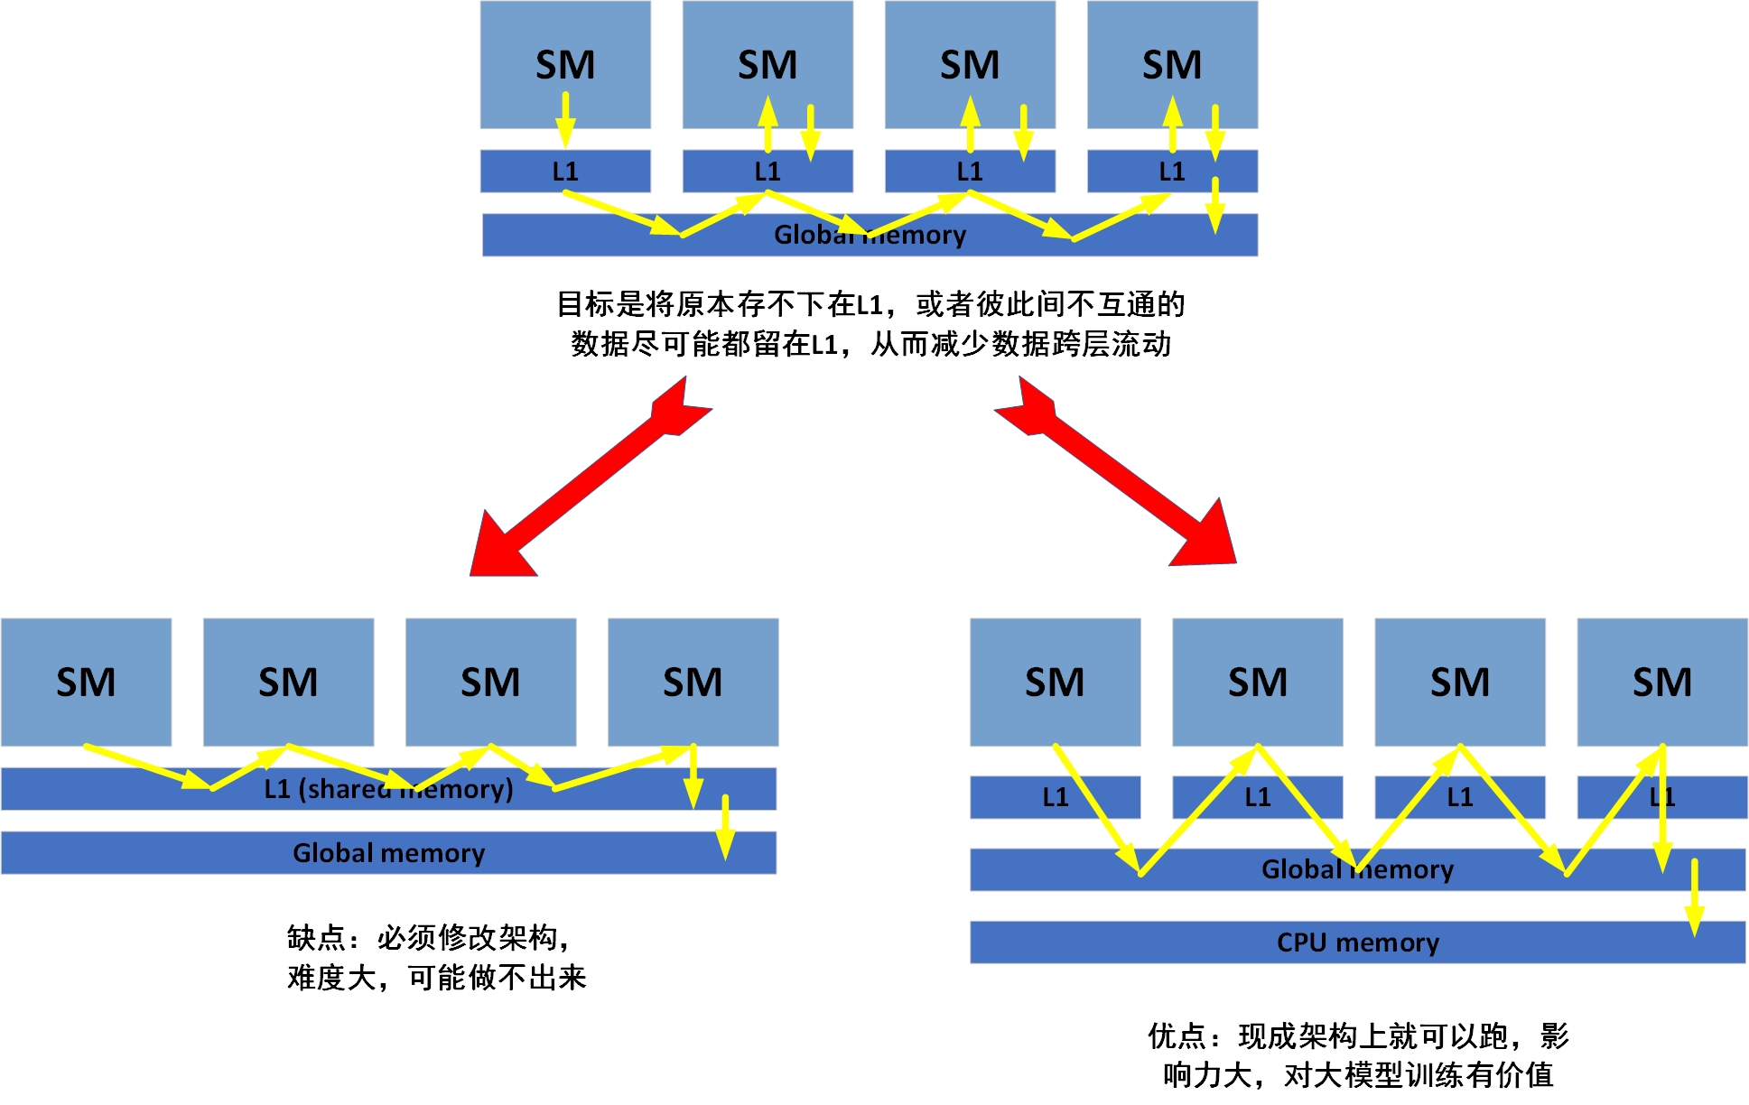
我的第一个思路：
如果认为GPU的显存是L3缓存，假设计算太大（batch size很大），中间结果在L3上存不下，需要返回CPU，这个数据流。。。是不是也可以考虑？那我甚至都不需要改什么L1了，L3本身就是对所有SM都可见的。。
我其实很害怕。。。CUDA本身其实也不算简单了，模拟器更加不开源，更小众，里面肯定会出一堆奇怪的bug，然后我又很笨，解决不了，肯定是很久都做不出来东西。
Notes:
float4、__restrict__ 、#pragma unroll、有时候就是多尝试几种方法
有时候换更新的CUDA库可以更好的控制寄存器。。。不同架构上也不一样。。我甚至在想下一步研究SAAS代码。。看博士导师怎么说了。
给FARREY的建议：
如果我使用GPU来写，
一些优化方法：控制寄存器的方法/控制L2缓存的方法/使用我的比cublas更快的kernel（更精细的latency cover）(能达到理论性能的96%，warpselect能达到50%）
warpselect是2017年的算法，那时候还是帕斯卡架构，现在的安培架构的共享内存大得多。warpselect将大多数值存在寄存器中，受限于共享内存的大小，是否可以换成共享内存存储？
针对张量核心的计算，有进一步优化的可能。技巧藏在cutlass里。因为更快的读取速度，需要匹配更多的缓存和更快的计算。
使用syncwarp而不是syncthread能更快？（因为看到warpselect里主要针对warp进行计算。）（搜了一下，warpselect里面都是syncthread来同步）

Slide 4
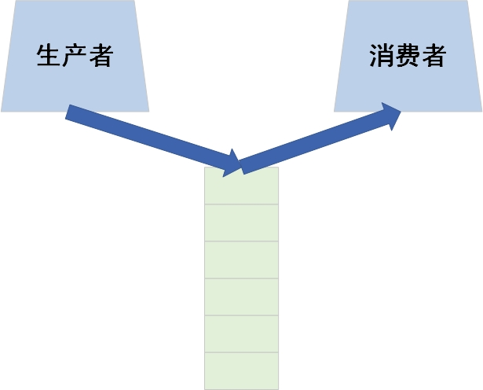
我的第二个思路：
tile size和数据流有关系。比如，为了算第二个GEMM的一行，那需要第一个GEMM的一整行。必须全部都存在L1上，才能做后续运算。假设，一个wave算出来的中间结果，还是能存的下的（这个可能也需要调tile size来确保），然后要确保消费者能够及时消费掉这些数据。注意，不是前后两个GEMM的tile size一样就可以的，比如第一个GEMM的N=3，第二个的N=5，那么第二个需要做五次运算，才能消耗掉第一个的三个中间结果。如果tile size一致，那么就会出现堆积。
另外，tile size会影响中间结果消耗速度，从而影响共享内存的占用，从而影响occupancy，但是occupancy不是越高越好，因为同时真正能跑起来的计算资源是有限的。
但是要我数学上去建模讲清楚。。我暂时讲不清楚。要是贪心搜索乱搜，也许还行。
Notes:
float4、__restrict__ 、#pragma unroll、有时候就是多尝试几种方法
有时候换更新的CUDA库可以更好的控制寄存器。。。不同架构上也不一样。。我甚至在想下一步研究SAAS代码。。看博士导师怎么说了。
给FARREY的建议：
如果我使用GPU来写，
一些优化方法：控制寄存器的方法/控制L2缓存的方法/使用我的比cublas更快的kernel（更精细的latency cover）(能达到理论性能的96%，warpselect能达到50%）
warpselect是2017年的算法，那时候还是帕斯卡架构，现在的安培架构的共享内存大得多。warpselect将大多数值存在寄存器中，受限于共享内存的大小，是否可以换成共享内存存储？
针对张量核心的计算，有进一步优化的可能。技巧藏在cutlass里。因为更快的读取速度，需要匹配更多的缓存和更快的计算。
使用syncwarp而不是syncthread能更快？（因为看到warpselect里主要针对warp进行计算。）（搜了一下，warpselect里面都是syncthread来同步）

Slide 5
子汉学长给我的建议：
1. 模拟器的建模可以考虑其他架构，比如多对多连接，多对一连接等。
2. 模拟器上需要让shared memory全局可寻址，但是距离远的通信成本可能更大。当然现在也可以暂时忽略
3. 可以先从tile size开始探索，其他设计空间先不管也行。
Notes:
float4、__restrict__ 、#pragma unroll、有时候就是多尝试几种方法
有时候换更新的CUDA库可以更好的控制寄存器。。。不同架构上也不一样。。我甚至在想下一步研究SAAS代码。。看博士导师怎么说了。
给FARREY的建议：
如果我使用GPU来写，
一些优化方法：控制寄存器的方法/控制L2缓存的方法/使用我的比cublas更快的kernel（更精细的latency cover）(能达到理论性能的96%，warpselect能达到50%）
warpselect是2017年的算法，那时候还是帕斯卡架构，现在的安培架构的共享内存大得多。warpselect将大多数值存在寄存器中，受限于共享内存的大小，是否可以换成共享内存存储？
针对张量核心的计算，有进一步优化的可能。技巧藏在cutlass里。因为更快的读取速度，需要匹配更多的缓存和更快的计算。
使用syncwarp而不是syncthread能更快？（因为看到warpselect里主要针对warp进行计算。）（搜了一下，warpselect里面都是syncthread来同步）

